Slide 1
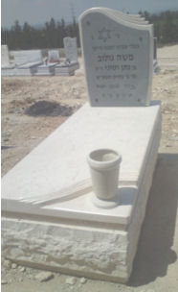
דף ג א כיון דבמקום מצות ייבום הוא דאסירה. רש"י: צרת הבת, וכדמפרש במתני' דמשפטרה הכתוב מזיקת ייבום, קיימא ליה באשת אח שיש לו בנים
אחים
מת בלי ילדים
ראובן
זה שנאמר: דבמקום מצוה של יבום הוא דאסירה צרה
שמעון
נשא אישה
בת
נשא אישה
מאחר ראובן אבי חנה ואינו יכול ליבם את ביתו, הוא לא יכול ליבם גם את צרתה - דבורה
דבורה
חנה
חנה ודבורה נופלות ליבום לפני ראובן

